Slide 1



पाठ- 9 संयुक्त व्यंजन ,संयुक्ताक्षर एवं द्वित्व व्यंजन
CLASS: II
SESSION NO :5
SUBJECT : (HINDI)
CHAPTER NUMBER: पाठ- 9
TOPIC :संयुक्त व्यंजन, संयुक्ताक्षर एवं द्वित्व व्यंजन
SUB TOPIC:समान लय वाले शब्द , शब्द निर्माण

Slide 2

संयुक्त व्यंजन
संयुक्त व्यंजन 4 होते हैं
क्ष
त्र
ज्ञ
श्र

Slide 3
लेखन विधि
क्ष
= क् + ष् + अ
त्र
= त् + र् + अ
ज्ञ
= ज् + ञ् + अ
श्र
= श् + र् + अ

Slide 4
मेरे घर में एक पक्षी है
उसके नेत्र बहुत सुंदर है
वह मेरे आज्ञा का पालन करता है
वह हमारे साथ आश्रम जाता है।

Slide 5
शब्द
अर्थ
पुत्र
बेटा
पत्र
खत
नेत्र
आँख
पक्षी
चिड़िया
परिश्रम
मेहनत

Slide 6


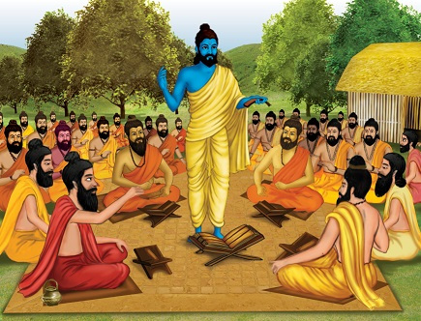
चित्र द्वारा कहानी वर्णन करें
ACTIVITY
मेरे घर में एक है ।
पक्षी
नेत्र
उसके बहुत सुंदर है ।
आश्रम
मेरे पापा गए ।

Slide 7


वहाँ उन्होंने किया ।
यज्ञ
पत्र
मेरे मित्र ने मुझे एक लिखा।

Slide 8
दिए गए संयुक्त व्यंजनों से शब्द बनाओ
क्ष
रक्षा
पक्षी
त्र
पुत्र
पत्र
ज्ञ
आज्ञा
यज्ञ
श्र
आश्रम
श्रम

Slide 9
समान लय वाले शब्द लिखें
पत्र
मित्र
कक्षा
रक्षा
आश्रम
परिश्रम
शिक्षा
दीक्षा
आज्ञा
संज्ञा
नेत्र
चित्र

Slide 10
गृह कार्य
पृष्ठ संख्या 58 प्रश्न संख्या 2 का अभ्यास कॉपी में करें ।

Slide 11
सीखने के प्रतिफल
बच्चे पुस्तक पठन के साथ शब्दों का सही उच्चारण करना सीख पाएँगे

Slide 12
THANKING YOU
ODM EDUCATIONAL GROUP

